Slide 1



Bài
1
VIẾT
TẬP VIẾT: CHỮ HOA A

Slide 2

Mục tiêu
01
- Viết đúng chữ A cỡ vừa và cỡ nhỏ.
Viết đúng câu ứng dụng:
Áζ wắng Ǉràn wgập sân ǇrưŊg .
02
03
- Rèn cho mình tính kiên trì và cẩn thận khi viết.

Slide 3
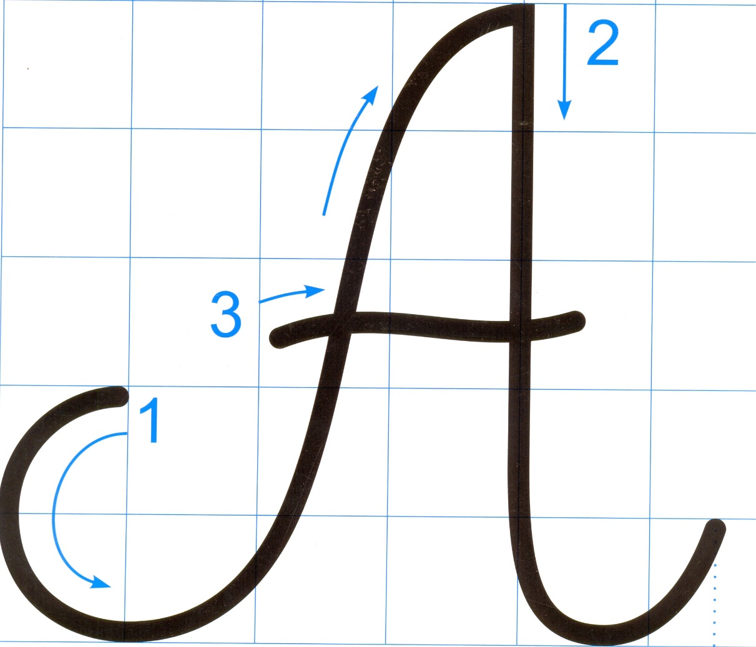
Chữ A hoa gồm 3 nét:
5 ô li rưỡi
5 ô li
Nét 1: gần giống nét móc ngược trái nhưng hơi lượn về phía trên và nghiêng về bên phải
Nét 2: nét móc ngược phải
Nét 3: nét lượn ngang

Slide 4

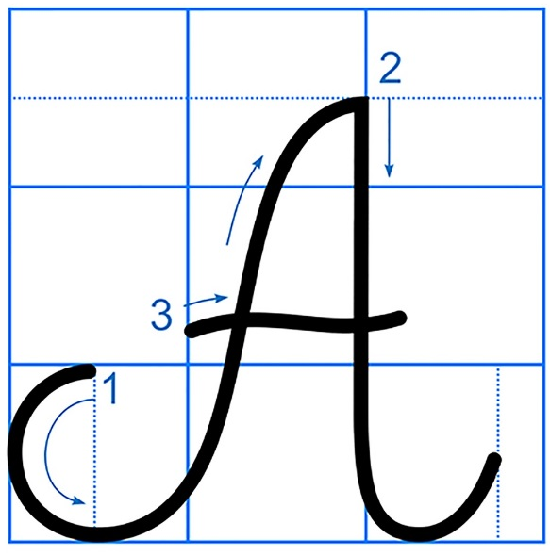
5 ô li rưỡi
hơn 2 ô li rưỡi
5 ô li
2 ô li rưỡi
Con có nhận xét gì về chữ hoa A cỡ vừa và cỡ nhỏ?

Slide 5








Câu ứng dụng

Slide 6


Á
nh
wắng Ǉràn wgập sân ǇrưŊg.
tràn ngập: có rất nhiều, đến mức như bao phủ, che lấp hết cả bề mặt.
“tràn ngập”
nghĩa là gì?

Slide 7



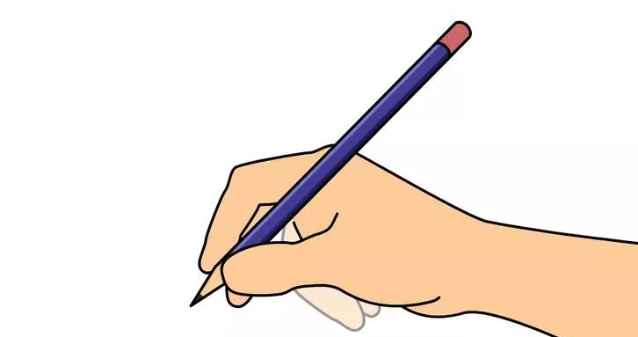

Á
nh
wắng Ǉràn wgập sân ǇrưŊg.
Notes:
GV bật nhạc cho HS viết

Slide 8











Thực hành
viết vở

Slide 9
CHÀO TẠM BIỆT
CÁC CON!

